Slide 1

Маркетингова збутова політика в фармацевтичних підприємств.
Розповсюдження і просування лікарських засобів на міжнародному ринку

Slide 2

План лекції
1.Збутова політика в міжнародному маркетингу.
2. Методи збуту в міжнародному маркетингу.
3. Канали розподілу в міжнародному маркетингу, їх вибір та структура.
4. Збутові маркетингові системи
5. Посередники на зарубіжних ринках і форми роботи з ними

Slide 3

Збутова політика в міжнародному маркетингу.
Збут − це діяльність фірми з планування, організації і контролю з фізичним
переміщенням матеріалів і готових виробів від місця їх виробництва до місця використання з метою задоволення потреб споживачів і з вигодою для себе.

Slide 4
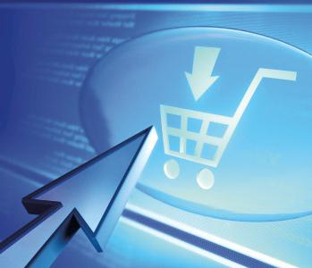
Збутова політика в міжнародному маркетингу.
Міжнародна збутова політика – визначення залежно від кон’юнктури на зовнішньому ринку, дій конкурентів, властивостей товару, експортних можливостей фірми та інших умов таких каналів розподілу й методів збуту, які повинні забезпечити плановий обсяг прибутку й розв’язання інших стратегічних і оперативних завдань

Slide 5

Політика розподілу (збуту) в міжнародному маркетингу – це сукупність заходів, необхідних виробнику для доставки товарів на зарубіжний ринок прямим або непрямим шляхом (самостійно або за допомогою посередників).

Slide 6

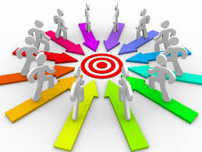
Цілі міжнародної системи розподілу товарів / послуг:
максимізація обороту;
збільшення ринкової частки фірми;
мінімізація збутових витрат;
створення та підтримка престижу обраного каналу збуту;
довгострокові зв'язки усередині каналу товароруху зі збережен ням його гнучкості;
оптимізація кількості збутових посередників, які беруть участь у процесі розподілу товару.

Slide 7
Основна функція збуту
Одоведення
етовару до кінцевого споживача
Підприємство повинно прагнути звести витрати на збут до мінімуму, попередньо пропрацювавши такі питання маркетингу, як визначення потреб покупців, розробка і випуск необхідних товарів, встановлення прийнятної ціни, поширення відомостей про достоїнства товару

Slide 8
Міжнародну збутову політику здійснюють в кілька етапів:
визначення завдань збутової політики
визначення форм роботи з посередниками
вибір посередників
вибір методів збуту
вибір каналів руху товарів

Slide 9
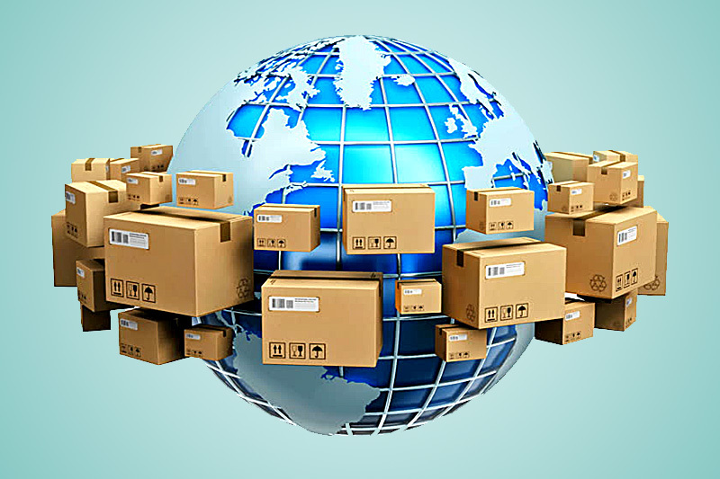
Прямий (безпосередній) збут
директ-маркетинг
директ-мейл маркетинг
телефон-маркетинг;
телемаркетинг;
Інтернет-маркетинг.
Непрямий збут
виробник товарів користується послугами незалежних посередників.
Комбінований (змішаний) збут
комбінація прямого і непрямого методів збуту.

Slide 10
Прямий збут.
Переваги:
Високий контроль за цінами, можливістьїх диференціації по регіонах;
доступ до інформації про ринокта споживачу;
відсутність націнки посередників; можливість формування сталої групи клієнтів приміщення.
Недоліки:
- Високі витрати на реалізацію
значні витрати на транспортування
суттєві витрати на організацію складського приміщення.

Slide 11

Непрямий збут
Переваги
помірні витрати на реалізацію
Недоліки
високі націнки посередника щодовисокі ціни кінцевого покупця;
обмеженість контролю над територіальним охватом

Slide 12
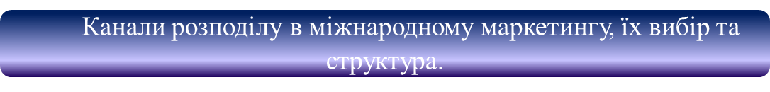
Канал розподілу в міжнародному маркетингу – це сукупність фірм або окремих осіб, що беруть участь у процесі просування товару від виробника до споживача.
Канали розподілу (методи збуту) ліків – сукупність фармацевтичних фірм чи окремих осіб, які виконують посередницькі функції щодо фізичного переміщення лікарських засобів і медичних виробів та перебирають на себе або сприяють переданню права власності на ліки на шляху їх просування від виробника до споживача

Slide 13
розподіл і збут виробничої продукції;
закупівля потрібних для виробництва матеріалів і сировини;
маркетингові дослідження;
участь і допомога у формуванні рівня цін на товари та послуги;
установлення контактів із споживачами, проведення переговорів;
підготовка і укладання контрактів купівлі-продажу, контроль за їх виконанням;
здійснення заходів щодо просування товарів до споживача,реклама, розпродаж, ярмарки тощо;
Функції
каналу
збуту
участь у плануванні товарного асортименту;
після продажне обслуговування товарів.

Slide 14
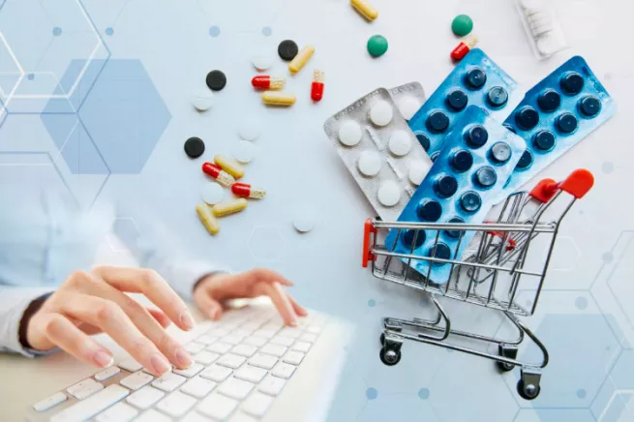
Канали розподілу в міжнародному маркетингу.
Канал характеризується такими параметрами :
Рівень
Ширина
Протяжність

Slide 15
Рівень каналу – це учасник руху товару, що виконує ту чи іншу
функцію з наближення товару до споживача. І сам виробник, і споживач, включаються до складу будь-якого каналу як нульовий або останній рівні відповідно, оскільки виконують певну роботу.
У теорії міжнародного маркетингу розрізняють три типи учасників (рівнів) каналів товароруху:
власні органи збуту;
сторонні збутові посередники своєї країни;
збутові посередники за кордоном

Slide 16
Протяжність (довжина) каналу – це кількість проміжних рівнів (посередників).
Обрані канали розподілу повинні забезпечити виробнику територіальне охоплення цільового ринку (або сегмента) при найменших витратах руху товару, які розраховуються до формулою: Д = Т + С + Н, де
Д – сума витрат товароруху;
Т – транспортні витрати;
С – складські витрати;
Н – вартість замовлень, невиконаних у гарантовані строки

Slide 17
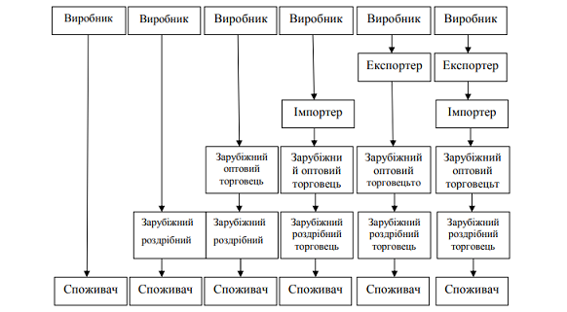
Види каналів руху товарів у міжнародному маркетингу

Slide 18
Найбільш поширені критерії вибору каналів збуту
Концепції «3С» збуту:
Сost – витрати, Сontrol – контроль, Сoverage –
охоплення.
витрати (оплата поточної діяльності посередників)
охоплення ринку (можливість доведення продукції до певної
контроль фірми за діяльністю посередника

Slide 19
Процес організації товароруху
вибір місць зберігання запасів і системи складування
Визначення системи переміщення грузів
введення системи управління запасами
Вибір засобів трарнспортування
установленння процедур обробки запасів

Slide 20
Збутові маркетингові системи
Вертикальна маркетингова система
Каналом управляє один з його учасників – сам виробник, посередник або роздрібний торговець
Горизонтальна маркетингова система
утворюють дві та більше автономні компанії, що знаходяться на одному рівні каналу й об'єднують зусилля для спільного використання ринкових можливостей.

Slide 21
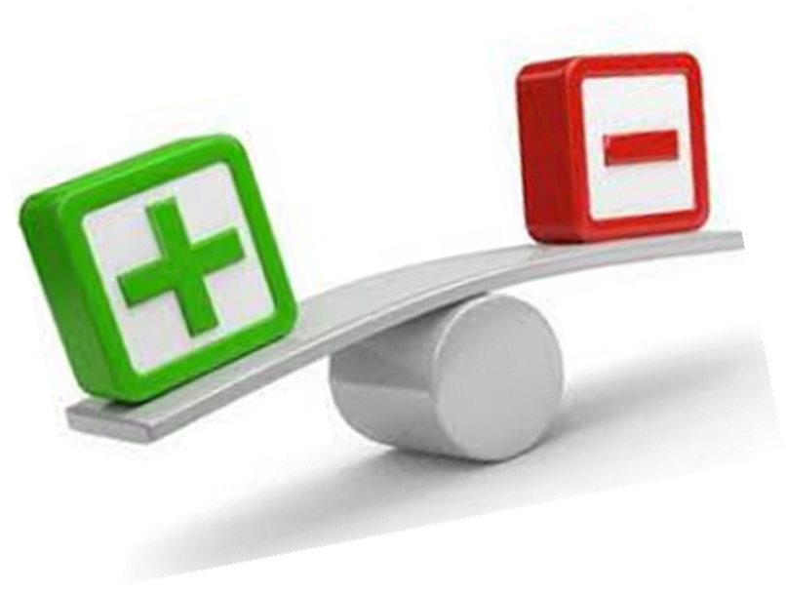
Збутові маркетингові системи
Горизонтальна маркетингова система
Недоліки
Високий рівень контролю з боку державних органів
Створення монополії
Вищі ціни для споживачів
Менше можливостей для споживачів
Зниження гнучкості для нової, більшоїкомпанії
Неузгодженість цінностей компанії руйнує загальну вартість компанії
Переваги
Збільшення частки ринку
Велика споживча база
Збільшення доходу
Знижена конкуренція
Синергетичні зусилля (спільні маркетингові зусилля, технології тощо)
економія за рахунок масштабу Зменшення виробничих витрат

Slide 22
Збутові маркетингові системи
Вертикальна маркетингова система
Переваги
Збільшення обсяг продажів
Зниження витрат на різних етапах виробництва
Забезпечення більш суворого контролю якості
Кращий потік та контроль інформації з ланцюжка поставок
Найкращий контроль над обсягом виробництва
Недоліки
Концентрує ресурси та перспективи в одному підході
Високі організаційні та координаційні витрати

Slide 23
Збутові маркетингові системи
Гігантські угоди зі злиття та поглинання світових фармацевтичних підприємств у 2019 р.
Злиття компаній AbbVie та Allergan, що оцінюється у 63 млрд дол. Очікується, що такий хід допоможе знизити ризики, пов’язані з втратою ексклюзивності препарату Humira (адалімумаб).
Придбання Pfizer компанії Array BioPharma за 11,4 млрд дол., Eli Lilly — компанії Loxo Oncology за 8 млрд дол.
Компанія Novartis уклала угоду з Takeda про придбання прав на Xiidra (ліфітеграст) за 5,3 млрд дол.
GlaxoSmithKline оголосила про укладання угоди з Tesaro на суму 5,1 млрд дол., а Roche – про намір придбати Spark Therapeutics за 4,3 млрд дол. (однак поглинання відкладалося декілька разів).

Slide 24

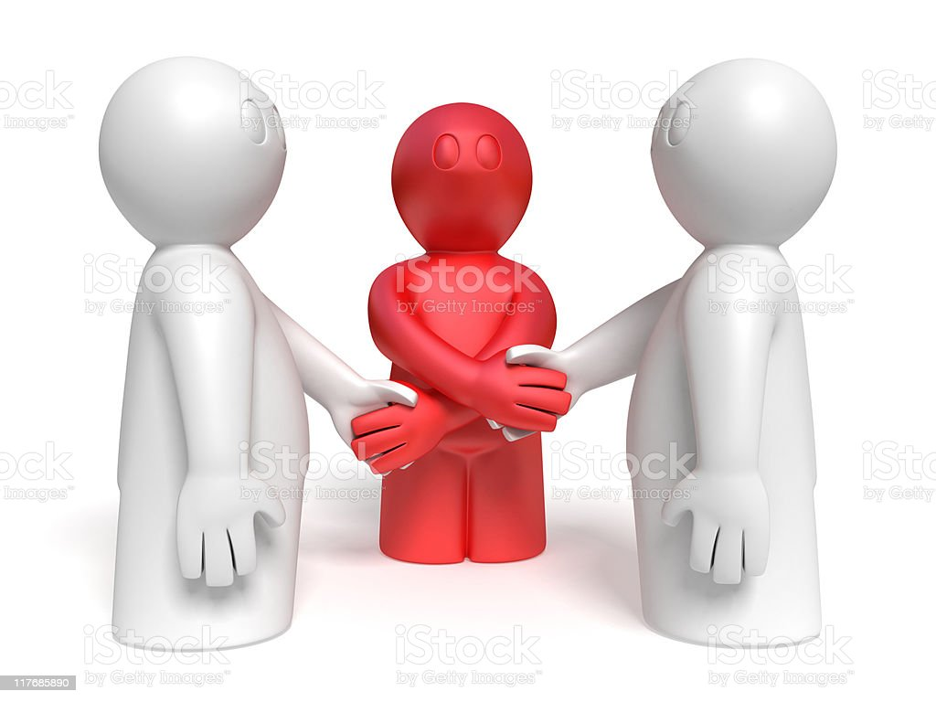
Посередники – це фірми й організації, що є незалежними в господарському плані від виробників і споживачів, які сприяють збуту і придбанню товарів.

Slide 25
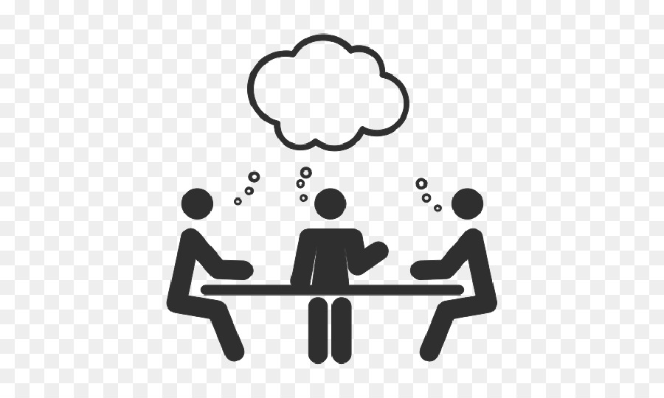
Агент-представник
Брокери
Комісіонери
Консигнатори
Торгові агенти (повірені)
Дистриб’ютори

Slide 26
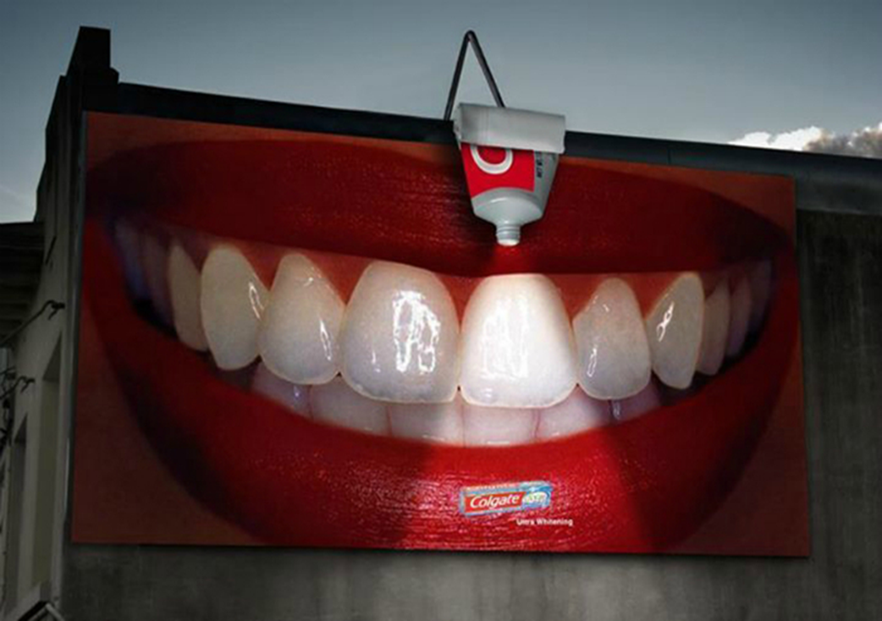
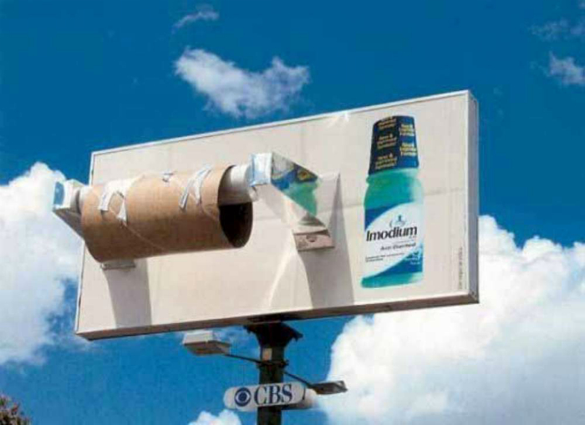

Slide 27
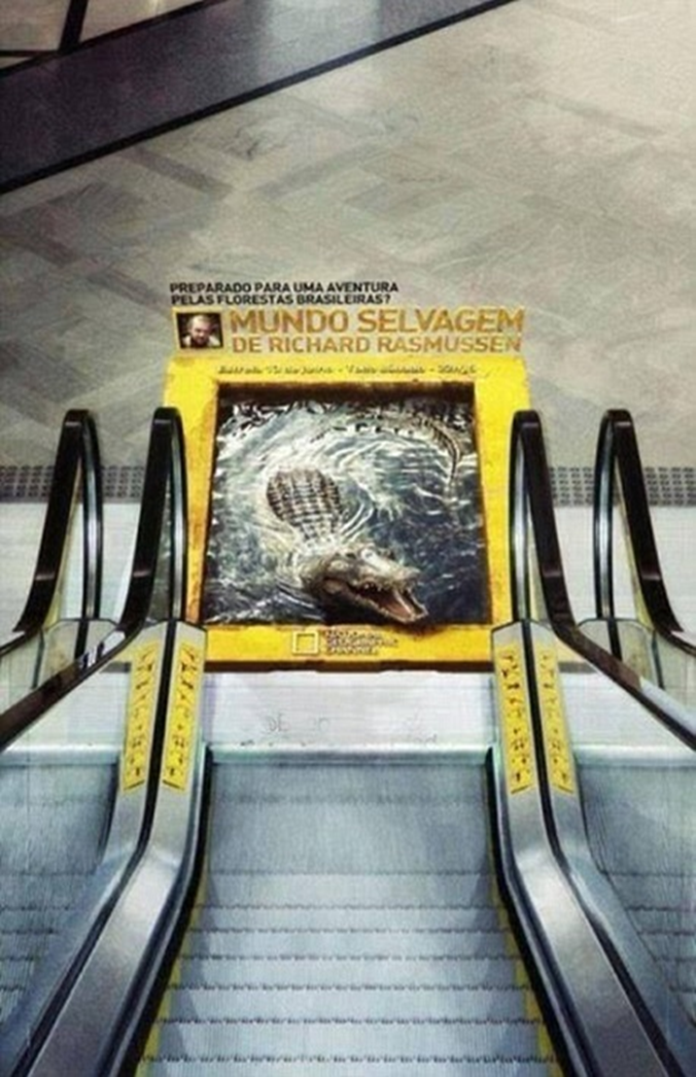
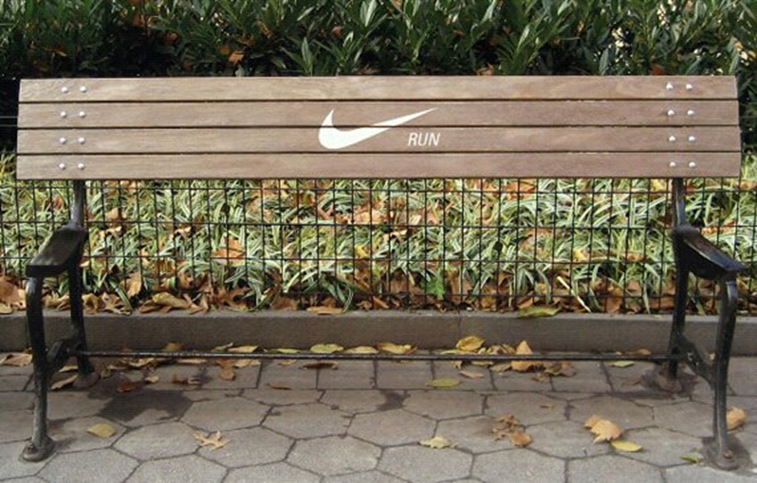

Slide 28
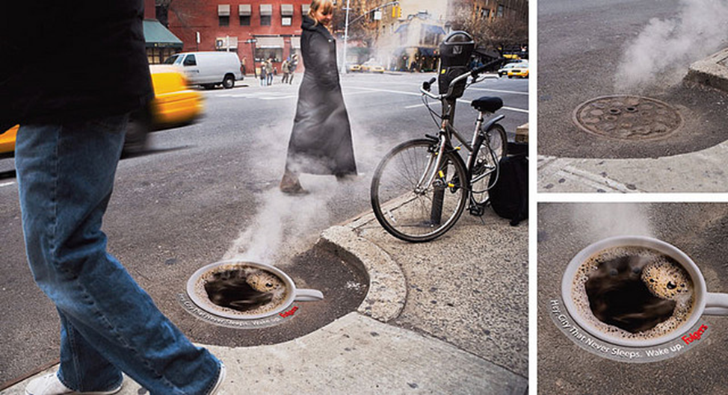
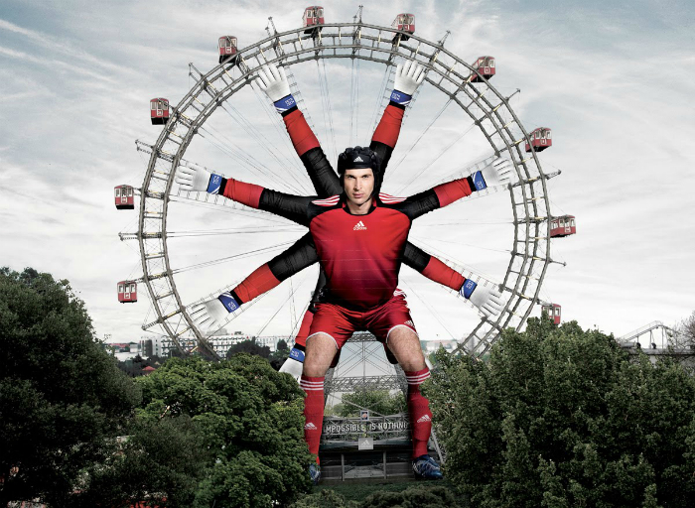

Slide 29
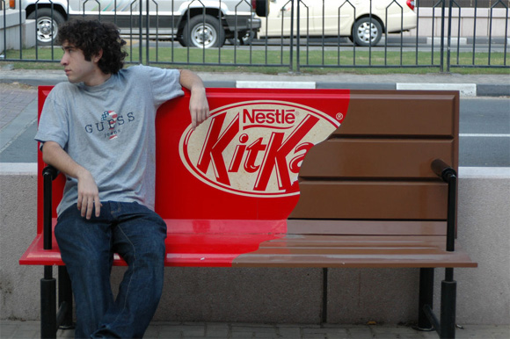


Slide 30
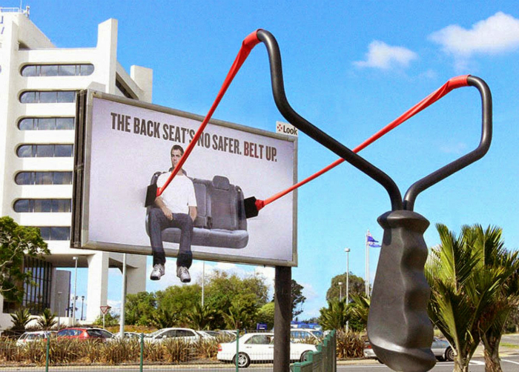
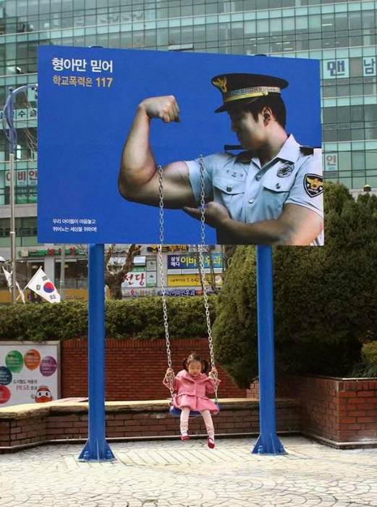

Slide 31
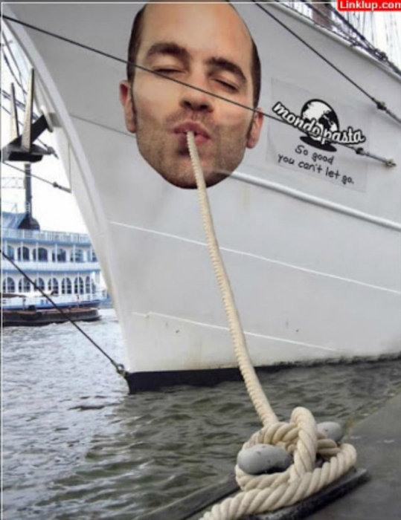
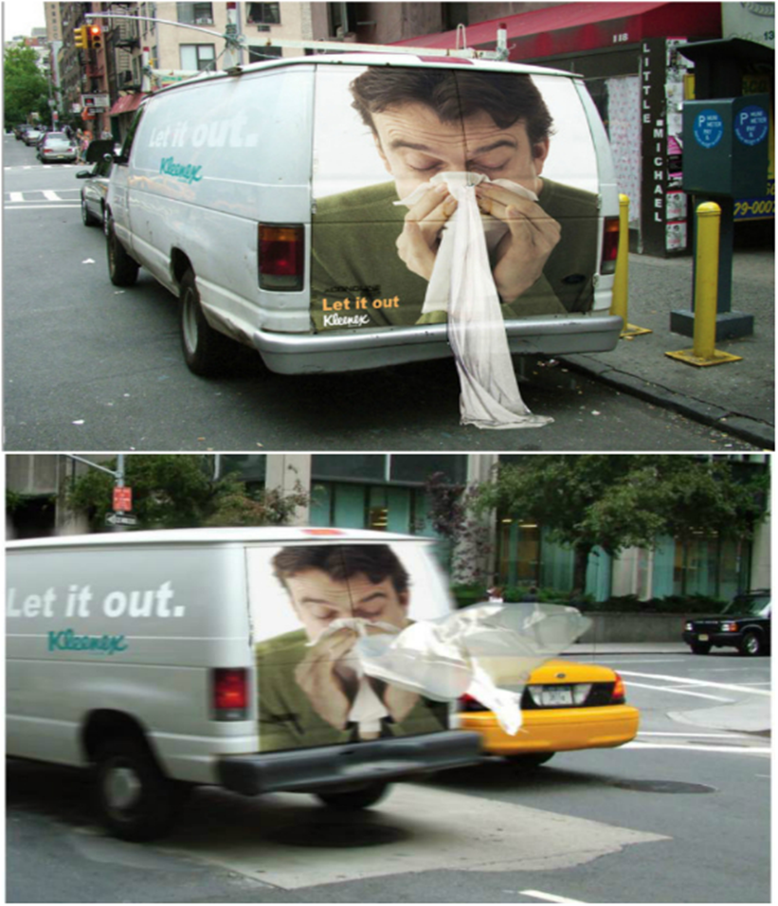

Slide 32
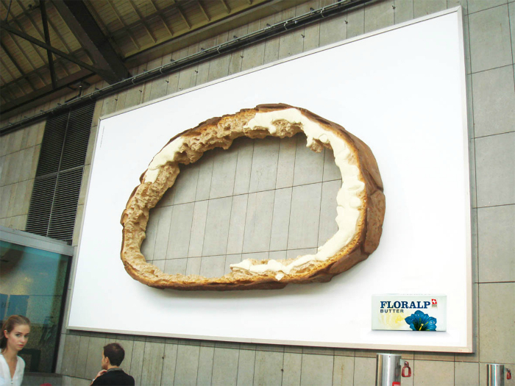
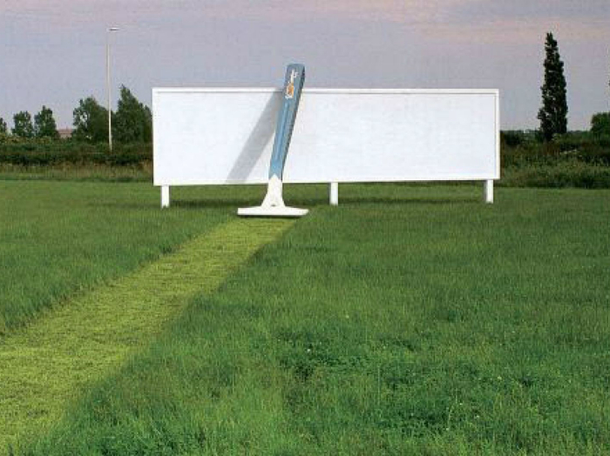

Slide 33
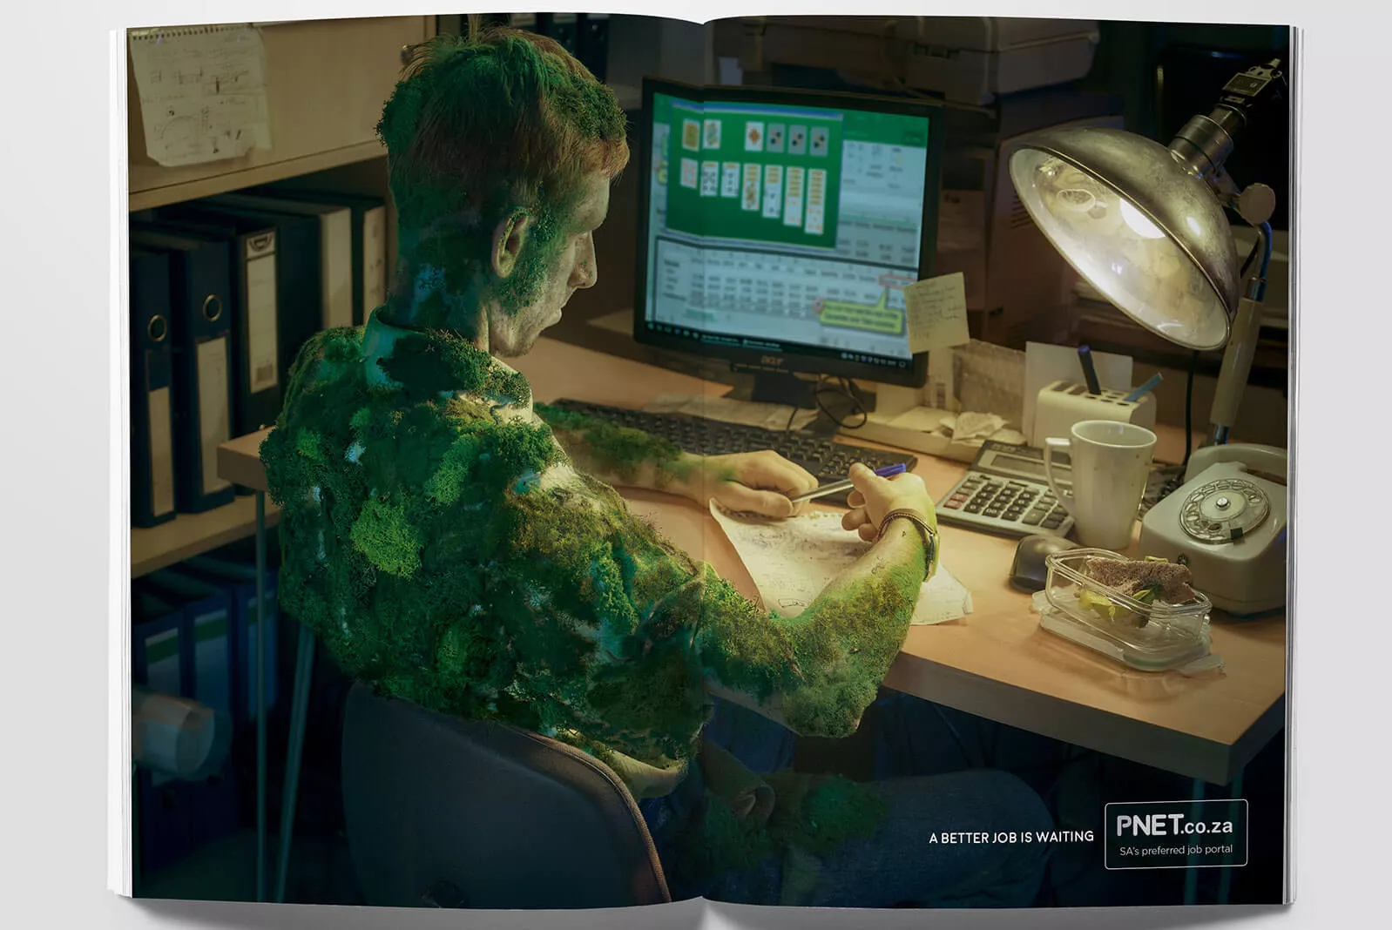
Створена Joe Public United, ця друкована кампанія для job portal спрямована на те, щоб спонукати людей відмовитись від роботи, яку вони не люблять. Спритно відредаговані фотографії показують нудьгуючих людей за їхніми робочими столами, які так довго сидять нерухомо, що цвіль починає рости на їхніх тілах, або павуки вже плетуть на них своє павутиння.

Slide 34

Вы видите то, что хотите видеть
Ця рекламна кампанія була створена Leo Burnett France, і показує задумку про те, що з Джипом ви можете поїхати куди завгодно і побачити те, що хочете бачити. На кожному принті зображена тварина, яка, якщо подивитися нагору ногами, перетворюється на іншу істоту з іншого кінця земної кулі: жираф стає пінгвіном, слон — лебедем, а лань-левом.

Slide 35
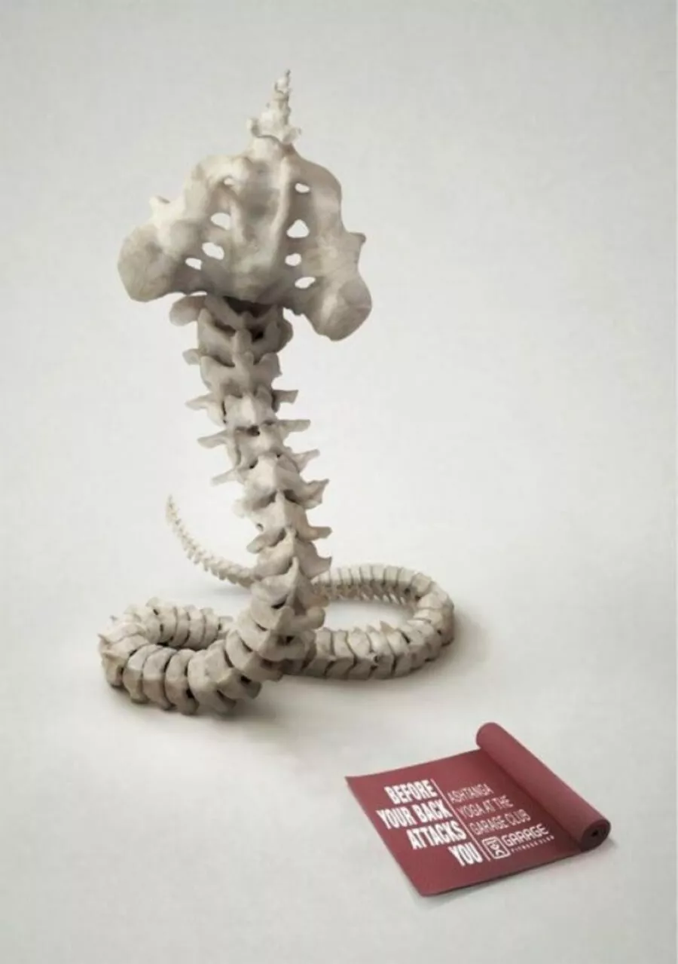
Йога для вашої спини
Створене ізраїльським рекламним агентством McCann, ця реклама для будинків в Аштанга Йога показує головну перевагу йоги. З нею кістки хребта перетворюються на змію; концепція просуває ідею про те, що йога дасть вам надгнучкий спину.
Заголовок «До того, як Ваша спина атакує Вас, Аштанга Йога у фітнес-клубі «Гараж», робить свою справу.

Slide 36
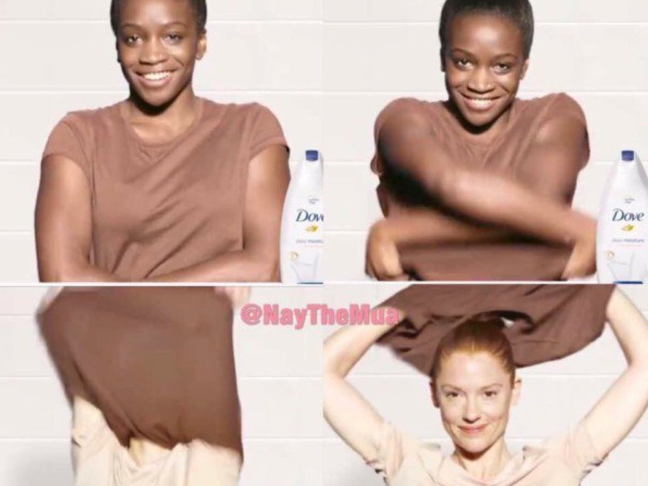
НЕВДАЛА РЕКЛАМА
1. Pepsi Protest Commercial
https://www.youtube.com/watch?v=hRVVI2dRG58&t=74s
2. Разместив в октябре трехсекундное видео на Facebook, Dove вызвал настоящую волну негодования. В рекламном ролике показали темнокожую женщину, которая за несколько секунд меняла футболку и превращалась в белокожую. Зрителю видео показалось грубым и невоспитанным. После этого Dove удалил его и принес извинения, уточнив в Twitter, что данный рекламный ход был абсолютным промахом.

Slide 37
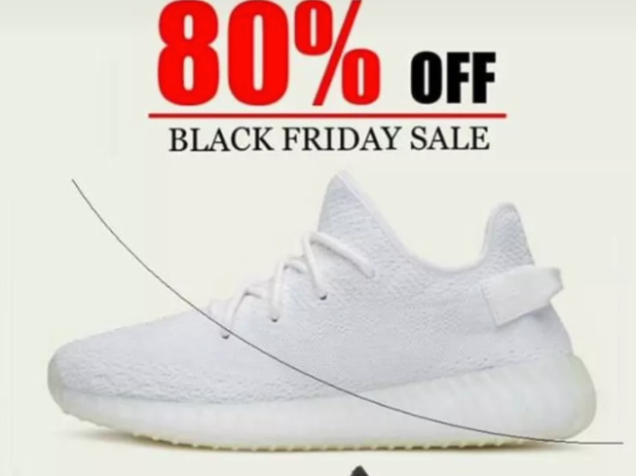
Хитрая приманка от Kaiewei Ni
Китайский производитель кроссовок Kaiwei Ni разместил рекламный баннер в центре экрана смартфона с изображением волос. Обнаружив их, пользователи касались дисплея, чтобы убрать «волосатую» заставку, но автоматически попадали на сайт бренда кроссовок. Реклама была быстро удалена из Instagram, так как нарушала политику платформы. Хитрая приманка была неинтересным дешевым трюком, который не увенчался успехом.

Slide 38
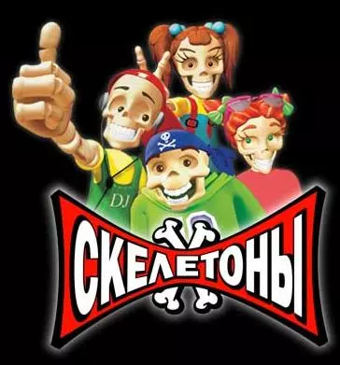
"Подбайте діти про свій скелет" У 2004 році компанія Danone, в активі який був геніальний слоган "Ммм ... Данон!", Вирішила освоїти підліткову аудиторію Росії. Так, у наших магазинах з'явилися кисломолочні продукти «Скелетон». Передбачалося, що йогурти, на упаковці яких намальовані скелети, черепи та схрещені кістки, миттєво зацікавлять хлопців віком від 9 до 14 років. Однак масового звеління «Скелетонами» і чотирма персонажами, що їх рекламували, не трапилося. «Страшної» упаковки насамперед злякалися батьки тих самих підлітків, на яких і був розрахований новий продукт. Справа в результаті ледь не дійшла навіть до судового розгляду - мешканка столиці Євгена Мартинова вимагає припинити випуск продуктів, що впливають на дитячу психіку. Від свого позову пані Мартинова зрештою відмовилася, але «Скелетонов» це не врятувало – виробництво цієї лінійки було згорнуто.

Slide 40
Невдала реклама
1.Оплески від нежитю
Героїня реклами підхопила застуду перед важливою доповіддю.
Подруга допомогла вчасно та підказала ліки від нежиті.
У результаті дівчина з усім упоралася.
А аудиторія, дізнавшись, що героїні допоміг «Евказолін», вибухнула оплесками. Блиск, шик, краса!
https://www.youtube.com/watch?v=_lgxQUxPd3Q&t=20s
"Подбайте діти про свій скелет" У 2004 році компанія Danone, в активі який був геніальний слоган "Ммм ... Данон!",
Вирішила освоїти підліткову аудиторію Росії. Так, у наших магазинах з'явилися кисломолочні продукти «Скелетон»
. Передбачалося, що йогурти, на упаковці яких намальовані скелети, черепи та схрещені кістки,
миттєво зацікавлять хлопців віком від 9 до 14 років. Однак масового звеління «Скелетонами»
і чотирма персонажами, що їх рекламували, не трапилося. «Страшної» упаковки насамперед
злякалися батьки тих самих підлітків, на яких і був розрахований новий продукт.
Справа в результаті ледь не дійшла навіть до судового розгляду - мешканка столиці Євгена Мартинова вимагає
припинити випуск продуктів, що впливають на дитячу психіку.
Від свого позову пані Мартинова зрештою відмовилася, але «Скелетонов» це не врятувало
– виробництво цієї лінійки було згорнуто.
Приклад вдалої реклами
2. Сорбекс
Від харчових отруєнь не застраховано навіть капітана космічного корабля.
Переплутавши тюбики, капітан замість лосося з'їв крем для гоління.
Комічна ситуація дає зрозумілий посил – Sorbex захистить вас, якщо ви з'їли щось не те.
https://mc.today/mraketing-reklama-meditsinskih-preparatov-o-kotoroj-hochetsya-zabyt/

